Slide 1
Persepsi tentang orang dan atribusi
Puri Kusuma Dwi Putri

Slide 3
Pendahuluan
Persepsi terhadap lawan bicara.
Saat berinteraksi, kita ingin bisa memahami orang lain supaya komunikasi berjalan efektif.
Komunikasi terjadi lebih enak dan efektif.

Slide 4
Persepsi terhadap objek
Persepsi mengenai orang atau orang-orang lain.
Persepsi tentang orang (person perception) = persepsi sosial.
Untuk memahami orang atau orang-orang lain.
Persepsi seseorang tentang orang lain sangat tergantung pada komunikasi yang terjadi antara keduanya.

Slide 5
A. Referensi sosial
Persepsi sosial ini sifatnya subjektif.
Kita sudah mendengar nama-nama atau gambaran tentang seseorang sebelum kita berjumpa dengan mereka.
Kita sudah mempunyai kesimpulan tentang orang tersebut.

Slide 6
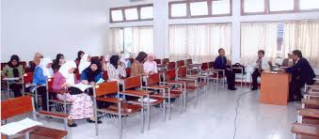
Perbedaan persepsi benda dengan persepsi sosial

Slide 7
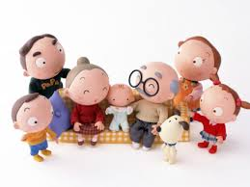
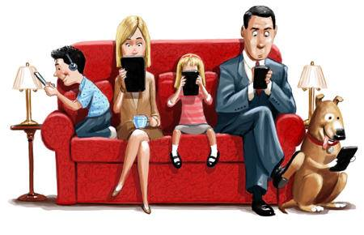

Slide 8
Empat perbedaan antara persepsi objek dan persepsi tentang orang yang disebutnya persepsi interpersonal
1. Pada persepsi objek: stimuli ditangkap pancaindra melalui benda-benda fisik: gelombang, cahaya, gelombang suara, temperatur. | 1. Pada persepsi orang, stimuli sampai kepada kita melalui lambang-lambang verbal atau grafis yang disampaikan pihak ketiga. (TV, majalah, tabloid) .
2. Pada persepsi objek, kita hanya menanggapi sifat-sifat luar objek tersebut. | 2. Persepsi tentang orang jauh lebih sulit daripada persepsi objek → mengapa orang berperilaku.
3. Objek tidak bereaksi kepada kita. Kita tidak memberikan reaksi emosional terhadap objek. | 3.Faktor-faktor personal kita, karakteristik orang lain yang dipersepsi maupun hubungan antara kita dengan orang tersebut.
4. Objek relatif tetap: Ruang kuliah yang diamati mahasiswa relatif sama dari waktu ke waktu | 4.Manusia yang diamati selalu berubah: kemarin sedang gembira, tetapi hari ini ia sedang sedih, pengaruh tempat di Masjid, Mall, pesta.

Slide 9
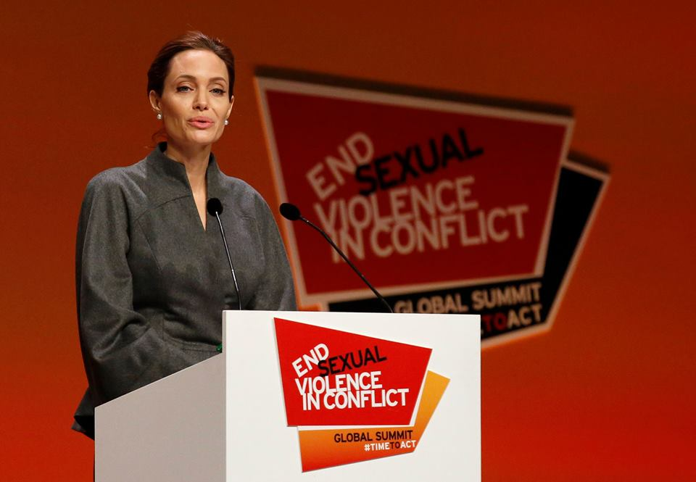
B. Inferensi sosial
Lebih sulit daripada mempersepsi benda.
Mengerti apa yang kita pelajari tentang orang.
Inferensi sosial umumnya datang dari empat sumber, yakni (1) informasi sosial tentang orang lain, (2) penampilan, (3) petunjuk nonverbal, dan (4) implikasi tindakan-tindakan orang lain.

Slide 10
1
Informasi sosial
Manusia pencari informasi: jalan terburu-buru, menangis, membawa buku cukup tebal
2
Penampilan
3
Petunjuk nonverbal
Stereotype → persepsi tentang karakter suatu kelompok
b. The physical attractiveness stereotype
(-) Daya tarik fisik: a. Halo effect → sifat yang terkait sebelumnya.
(-) Stigma
Ekspresi wajah, kontak mata, suara, tindakan

Slide 11
C. Pembentukan kesan
(1) Pembentukan konsep sosial
Usia, ras, gender, dan hubungan keluarga yang nantinya membedakan kita antara teman dan musuh, lelaki dan perempuan, dan perbedaan lainnya yang menentukan bagaimana kita akan berperilaku dan menilai orang lain.
Konsep sosial terbentuk melalui: Pengalaman, belajar, bahasa

Slide 12
(2) Pengorganisasian kesan
a. Centrality: Beberapa sifat pribadi mempengaruhi cara menginterpretasi orang lain.
Orang yang “dingin-cerdas” berbeda dengan “hangat-
cerdas”.
b. Primacy versus recency: Urutan informasi yang diterima seseorang dapat mempengaruhi kesan yang terbentuk.
Misal: dosen baru yang akan memberikan mata
kuliah adalah orang yang tegas, disiplin, dan keras
c. Salience: dapat dilihat/ diketahui.
Kejelasan, keras tidaknya suara, gerakan, kebaruan.

Slide 13
(3) Pengolahan informasi sosial
a. Impression integration
Bagaimanakah mengintegrasikan berbagai kesan dan makna yang berbeda terhadap seseorang?
Ada beberapa strategi:
Evaluasi
Suka dan tidak suka, menilai kebaikan dan keburukan.
Averaging
Pemberian nilai dan bobot ini lalu dikombinasikan untuk kemudian kesan rata-rata pun dihitung.
Consistency
Satu kesan yang kita miliki tentang seseorang menentukan kesan lain yang kita peroleh tentang orang itu. Misalnya, apabila informasi awal yang kita peroleh tentang seseorang kita nilai positif atau baik maka kesan berikutnya akan baik dan konsisten.
Positivity
Manusia cenderung untuk melihat orang lain dalam hal yang positif.

Slide 14
b. Social judgment
Seberapa akurat kah penilaian sosial kita?
Personality
Seberapa bagus kah seseorang menilai kepribadian orang lain?
Tidak ada ukuran kepribadian.
Penilaian terhadap orang lain: anda, orang yang anda nilai/ ukur, hubungan yang terjalin antara anda berdua.
Deception
Apakah kita langsung menerima dan mempercayai begitu saja mana informasi yang benar dan tidak benar.
Biasanya tanda-tanda itu terlihat pada gerakan tubuhnya daripada wajahnya.

Slide 15
ATRIBUSI
Proses menyimpulkan motif, maksud, dan karakteristik orang lain dengan melihat pada perilakunya yang tampak.
Mengapa manusia melakukan atribusi?
Tentang perilaku orang lain.
Orang tidak selalu mengatakan atau melakukan hal yang memang benar-benar mereka yakini.

Slide 16
Bagaimana kita dapat mengetahui saat seseorang memang benar-benar melakukan apa yang ada dalam hatinya?
1. Tidak ada faktor eksternal dari dirinya
Tidak ada yang mengancam untuk tersenyum
Sayang keluarga
2. Dari harapan atau dugaan
Informasi tertentu bisa membuat kita lebih mengenalnya daripada ketika kita melihatnya.
Informasi tambahan tentang seseorang.

Slide 17
Teori-teori atribusi
1. Correspondent inference theory (teori penyimpulan terkait)
Pada orang yang dipersepsikan
Mengacu pada tujuan atau keinginan seseorang yang sesuai dengan sikap atau perilakunya.
2. Causal analysis theory (teori analisis kausal)
Commonsense
Atribusi internal dan eksternal
Orang yang berwajah murung kita simpulkan sedang bersedih.
Hal yang membuat seseorang mencari penyebab terjadinya sesuatu: Kejadian yang tidak terduga, Kejadian negatif, Kejadian ekstrem, Sikap ketergantungan

Slide 18
Atribusi tentang diri (self)
Persepsi berdasarkan kondisi internalnya sendiri.
Sikap: intropeksi
Motivasi: ganjaran/ imbalan tinggi.
Emosi: (1) derajat rangsangan psikologis yang kita alami, dan (2) label kognitif
Sebagai ketua krn tanggung jawab
Atribusi eksternal

Slide 19
KUIS
Deskripsikan mengenai teori atribusi dan berikan contohnya.

Slide 20
Tugas: deadline Senin, 13/ 4/ 2015
Membuat video mengenai tema komunikasi persuasif.
1 kelompok terdiri dari 4-5 orang.
Dipresentasikan dan penilaian langsung pada Senin, 13/ 4/ 2015.
Membawa laptop sendiri.
Durasi maksimal 2 menit.

